Slide 1
Trường Tiểu học Ái Mộ A
Bài giảng Lớp 3
Môn: Toán
Tuần: 27
Bài: SỐ 100 000 – LUYỆN TẬP
Giáo viên: Nguyễn Thị Thúy

Slide 2
KHỞI ĐỘNG

Slide 3
Viết các số sau:
a) Năm mươi ba nghìn bốn trăm bảy mươi.
53 470
b) Chín mươi nghìn không trăm linh chín.
90 009
Đọc các số sau:
a) 89 013
Tám mươi chín nghìn không trăm mười ba
b) 27 408
Hai mươi bảy nghìn bốn trăm linh tám

Slide 4
Thứ sáu ngày 25 tháng 3 năm 2022
Toán
Số 100 000 – Luyện tập
SGK( 146 )

Slide 5
Toán
Số 100 000 – Luyện tập
10 000
10 000
10 000
10 000
10 000
10 000
10 000
10 000
10 000
10 000
10 000
10 000
10 000
10 000
10 000
10 000
10 000
10 000
10 000
10 000
10 000
10 000
10 000
10 000
10 000
10 000
10 000
80 000
90 000
100 000
Mười chục nghìn còn gọi là một trăm nghìn
100 000 đọc là: một trăm nghìn

Slide 6
Toán
Số 100 000
– Luyện tập
10 000
10 000
10 000
10 000
10 000
10 000
10 000
10 000
10 000
10 000
10 000
10 000
10 000
10 000
10 000
10 000
10 000
10 000
10 000
10 000
10 000
10 000
10 000
10 000
10 000
10 000
10 000
10 000
80 000
90 000
100 000
Số 100 000 có mấy chữ số? Đó là những chữ số nào?
Số: 100 000
Hãy đọc các số sau: 70 000; 80 000; 90 000; 100 000

Slide 7
Số ?
1
a) 10 000; 20 000; … ; … ; 50 000; … ; … ; 80 000; …; 100 000
b) 10 000; 11 000; 12 000; …; …; …; 16 000; …; …; …; … .
c) 18 000; 18 100; 18 200; …; …; …; …; 18 700; …; …; … .
d) 18 235; 18 236; …; …; …; … .
a) 10 000; 20 000; 30 000; 40 000 ; 50 000; 60 000 ;70 000 ; 80 000; 90 000; 100 000
b) 10000; 11000; 12000;13000;14000; 15000; 16 000; 17000;18000;19000; 20000
c) 18000; 18100; 18200;18300 ;18400 ;18500; 18 600; 18700; 18 800; 18900;19000
d) 18 235; 18 236; 18 237; 18 238; 18 239; 18 240 .

Slide 8
Viết tiếp số thích hợp vào dưới mỗi vạch:
2
50 000
60 000
70 000
80 000
90 000
100 000
40 000
70 000
80 000
90 000

Slide 9
Số ?
3
 | 39 999
 | 99 999
Số liền trước
Số đã cho
Số liền sau
12 533
12 534
12 535
12 533
12 535
43 904
43 905
43 906
43 904
43 906
62 369
62 370
62 371
62 369
62 371
39 998
40 000
99 998
100 000

Slide 10
Một sân vận động có 7000 chỗ ngồi, đã có 5000 người đến xem bóng đá . Hỏi sân vận động đó còn bao nhiêu chỗ chưa có người ngồi?
4
Tóm tắt
Có: 7000 chỗ ngồi
Đã ngồi: 5000 chỗ
Còn : … chỗ ngồi?
Bài giải
Số chỗ chưa có người ngồi là:
7000 – 5000 = 2000 (chỗ)
Đáp số : 2000 chỗ ngồi

Slide 11
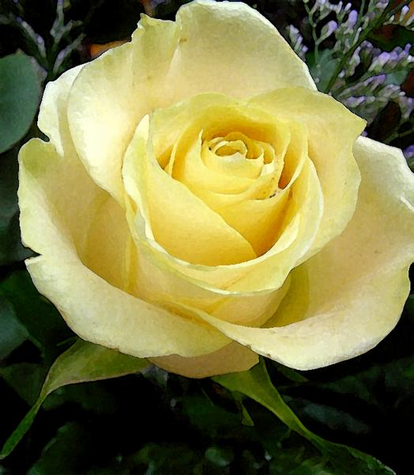
Bạn chọn bông hoa màu gì?

Slide 12
Viết số
86 105
Tám mươi sáu nghìn một trăm linh năm
17 500
Mười bảy nghìn năm trăm

Slide 13
Trả lời câu hỏi
Số lớn nhất có 5 chữ số là số nào?
99 999

Slide 14
Đọc số
32 200
61 301
85 030
14 350
14 000
96 000

Slide 15
Chúc các em chăm ngoan , học giỏi !

